Slide 2
Odense talent udvikling
Forsigtighed og overblik
Mandag d. 26. September 2022
Nature Energy Park

Slide 3
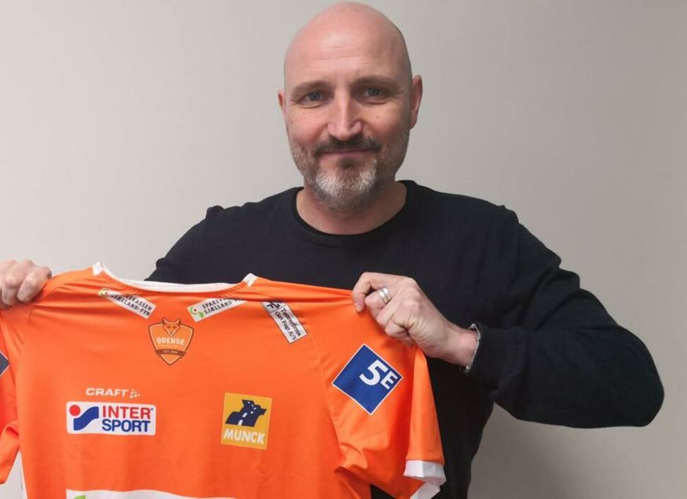
Ulrik Kirkely
50 år
Gift med Rikke (2 børn)
Uddannet i den grafiske branche
Tidligere Produktionschef, LEAN-chef og Pakkeri-leder
Håndbold træner siden 1987
Professionel/fuldtids håndboldtræner siden 2009
MasterCoach uddannet i EHF 2011-2013
Landstræner for 6 landshold i 4 forskellige lande.
Nuværende klubtræner i Odense Håndbold siden 2020 (Liga kvinder)

Slide 4
Dagens menu
Tema 1: Mental sundhed og trivsel i udviklingsmiljøer
Tema 2: Skabelse af et udviklingsmiljø med resultater i fokus, og atleters trivsel

Slide 5
Talent arbejde
Hvad er et talent?
Hvornår kan man spotte et talent (alder?)
Hvilke faktorer?
Aldersrelateret træning

Slide 6
Talent arbejde fra et Træner perspektiv
Finde udgangspunktet (ambitionsniveauet)
Hvem gør jeg/træneren det for?
Hvem gør talentet/atleten det for?
Skabe motivation
Forældrerollen
Det tager lang tid at blive god

Slide 7
Mental Sundhed og trivsel
Skabe tryghed
Positiv kommunikation (motivation)
Klare krav og rammer
Aldersrelaterede snakke (modenhed)
Bevidstgørelse om roller
Proces vs. resultat

Slide 8
Fysisk træning
50/50 (Teenager)
Rådgivning

Slide 9
MENTAL TRÆNING
Coaching / rådgivning
Præstationstræning

Slide 10
”Holdet bag dig”
Familie
Venner
Agenter / Coaches

Slide 11
Hvad kan gøre dig i tvivl?
Stresset hverdag / manglende planlægning (skole, uddannelse, fritidsjob osv.)
For mange aktiviteter
For meget SoMe
Medierne

Slide 12
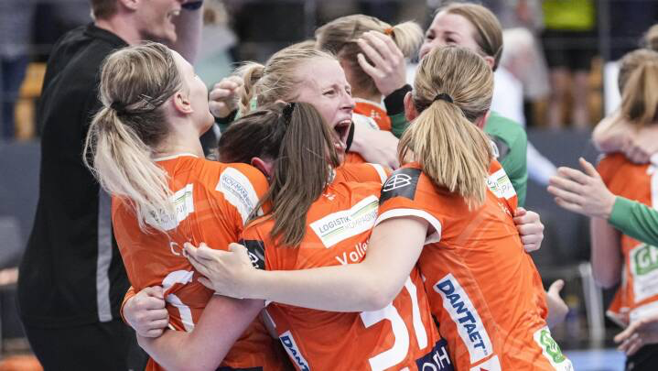
HUSK: AT Det skal være sjovt!!!
719 × 405

Slide 13
Udviklingsmiljø
Hvad er et udviklingsmiljø?
Hvilken udvikling er optimal?
Professionel og studerende - Transitionsfasen
Hvordan træner man opad/nedad?
Det lange seje træk.

Slide 15
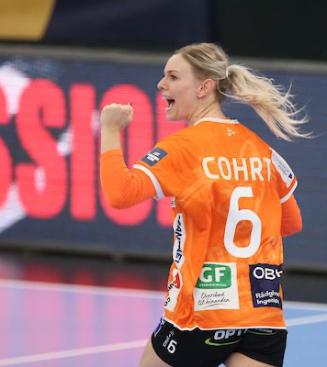
Trivsel med resultatet i fokus
Hvordan skabes trivsel i en gruppe?
Ordentlighed
Kommunikation
Rollefordeling

Slide 16
Resultat orienteret ledelse
Skabelse af et hold - Trivsel
Hierarki
Opbygning af kultur
Hvem er vi som gruppe?
Hvad vil vi være kendt for?
Værdiskabelse
Forventningsramme
Målsætning

Slide 17
Odense håndbold liga kvinder regler og værdier
Ordentlighed og positiv samtale disciplin
Vi hilser på hinanden HVER dag, med tydelighed!
Vi ”lukker ned” sammen efter HVER træning/kamp
Man møder ind til træning og kamp velforberedt
Ansvarlig på restitution, søvn, mad, behandling hos fysio (Tydelig kommunikation)
Vi har og skal have stor tillid til hinanden (Frihed under ansvar)
Vi SKAL kunne stole på hinanden!!

Slide 18
Værdi og kultur skabelse
Det skal være sjovt at spille i Odense.
Vi spiser sammen én gang om ugen efter træning
Vi SKAL holde holdfester
Fokus på at skabe en kultur, hvor der er plads til alle personligheder
Skabe vinderkultur igennem humor og loyalitet.
Stille store krav til sig selv og hinanden, i en ordentlig tone.
Løsningsorienteret.
Bakke op om, og sige JA til hinanden. I gode/svære tider.
Sende de ”rigtige signaler” til hinanden… især når det er svært.
Vi går IKKE fra hinanden i frustration og uvenskab.

Slide 19
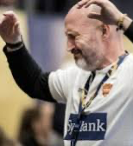
Kommunikation
Vi kommunikere og handler på alle udfordringer ”her & nu”
Kommunikerer effektivt, positivt og ligeværdig
Ledergruppen, Anfører gruppen, Spillerne
Uenighed skal OGSÅ ses som en styrke
Cheftræneren / trænerne skal kun vide det nødvendige.

Slide 20
Forventninger til træning og kamp
- Komme på arbejde med et smil på læben (Professionel og forberedt)
- Vise overskud og energi (Styr på din fritid, behandling, mad/drikke og restitution)
- Træne hårdt (doseret)
- Disciplin og humor (Vær fokuseret)
- Stille krav (Til hinanden og sig selv)
- Turde fejle (At lave fejl er super vigtigt – udvikling/udfordre sig selv)
- Hjælpe og støtte hinanden. (Gode og svære perioder)
- Mentalt klar til at forstå konkurrencen på holdet og evt. tilgive

Slide 21
Trænerens arbejde
Være velforberedt
Lave meningsfyldte træningspas
Kompetencegivende og udviklende for den individuelle
Skabe motivation og glæde
Drivkraften i en forandringsproces

Slide 22
Samvær og Team Building
Betydning af fællesskabet / Forståelse af sammenhængskræften
Oplevelsesdage / Team dage med forskellige hensigter
Investerer tid i hinanden

Slide 23
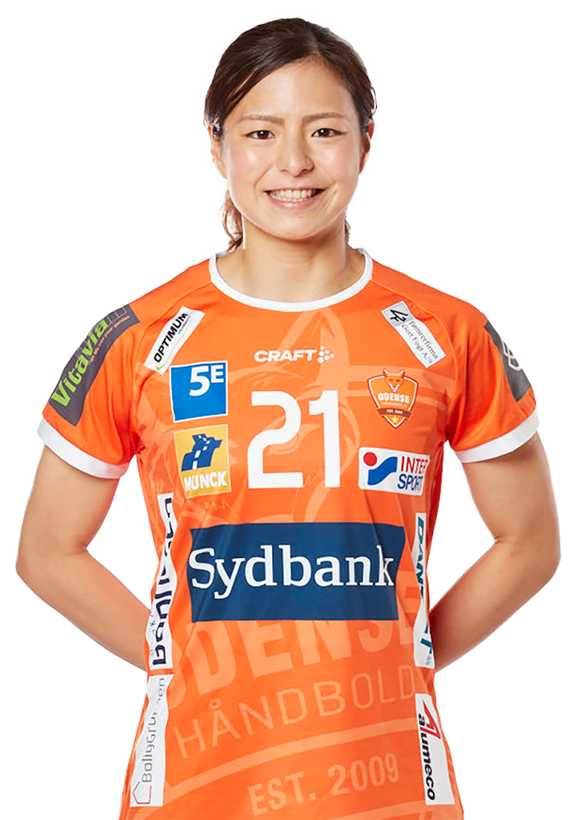
Forskellige kulturer
Skaber spændende udfordringer
En klar styrkelse af holdet!

Slide 24
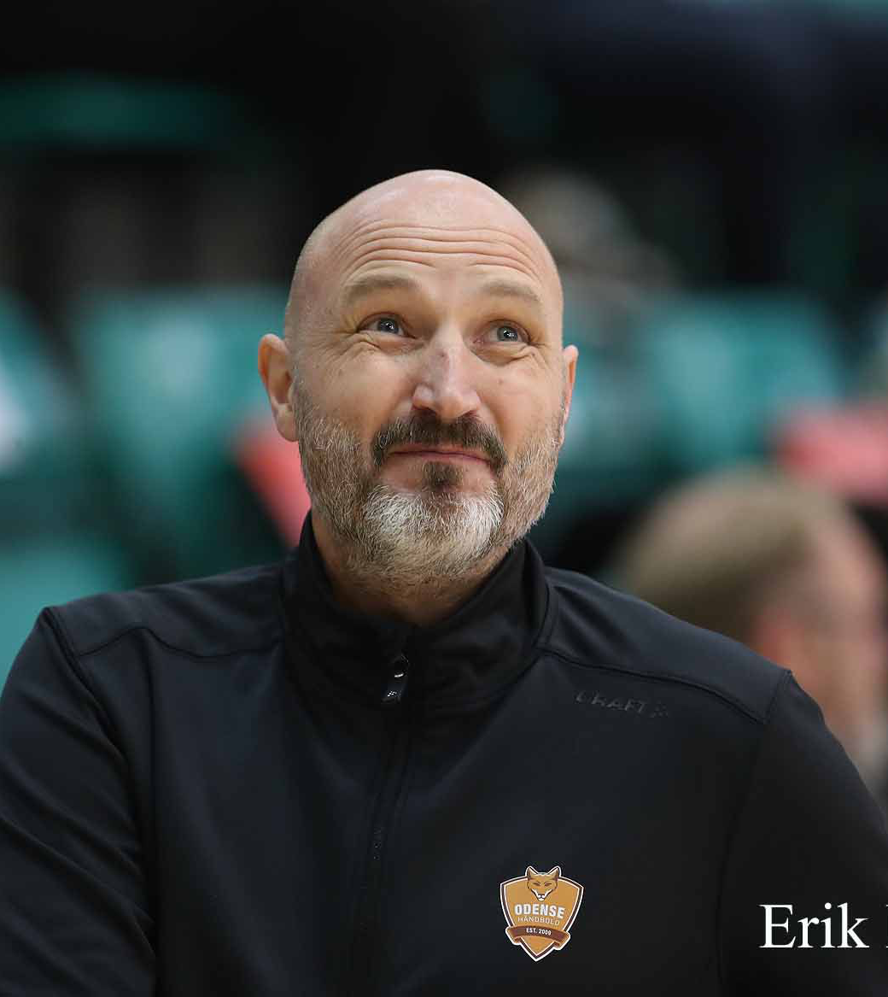
Faglig kompleksitet
Skaber øget krav og pres
Stress situationer
Gør os skarpere og dygtigere – udvikler os!

Slide 25
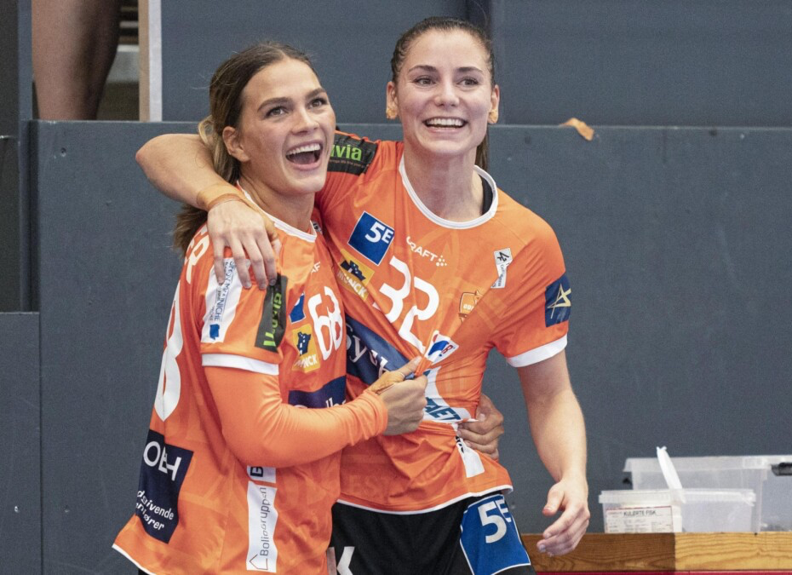
Anførergruppen 2021-2022
Kamilla Larsen: Kulturbæreren, Lederen/anføreren
Mie Højlund: Den kommende leder, Den unge gruppe
Lois Abbing: Den internationale,
Har spillet de store kampe/erfaring

Slide 26
Anførergruppen 2022-2023
Mie Højlund: Kulturbærer, Den unge gruppe,
Mia Rej: Vinderen, Den erfarne, klart leder DNA
Freja Cohrt: Kulturbærer, Kammeraten, Humørsprederen
Lois Abbing: Den internationale, Har spillet de store kampe/erfaring

Slide 27
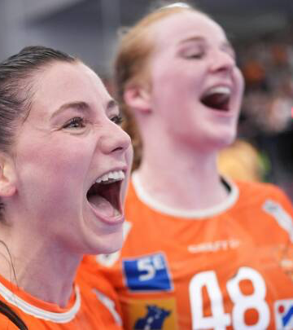
Målsætning
At spille de store kampe (finaler) og vinde titler (DM,CL,Pokal)
At udvikle vores spil, så vores individuelle kompetencer sættes i spil, og derigennem skaber det bedste hold.
At spillerne udtrykker glæde og stolthed over at spille i Odense Håndbold, også efter deres karriere.

Slide 28
Japan 2016-2021

Slide 29
Hvem er jeg som leder?
Lader mig inspirere af min omgivelser
Lyttende
Ordentlig
Transparent / Ærlig
Omsorgsfuld / Forstående
Passer på mine spillere og personale
Drevet af at vinde kampe
Vil det bedste for holdet/klubben

Slide 30
Som leder skal du være god til mange ting
Den vigtigste er at lytte!

Slide 32
Bruce tuckman:
”ET TEAM ER IKKE EN GRUPPE MENNESKER DER ARBEJDER SAMMEN, MEN EN GRUPPE DER STOLER PÅ HINANDEN”
-
”A TEAM IS NOT A GROUP OF PEOPLE WHO WORK TOGETHER, BUT A GROUP WHO TRUST EACH OTHER”

Slide 33
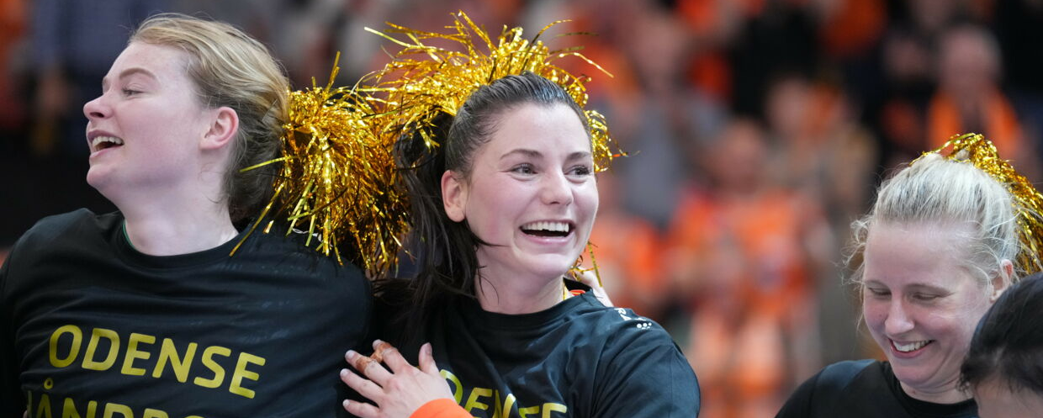
Spørgsmål ?

